Slide 1
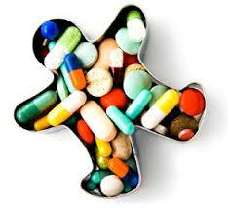
ΣΥΜΠΛΗΡΩΜΑΤΑ ΔΙΑΤΡΟΦΗΣ
1^{ο} Γενικό Λύκειο ΛΙΒΑΔΕΙΆΣ
Σχολικό Έτος 2019-2020
ΕΠΙΒΛΈΠΩΝ καθηγητής: Ιωάννης Βελούδιος
Η ΟΜΑΔΑ
ΧΑΤΖΗΡΟΔΙΑΣ ΒΑΣΙΛΗΣ
ΤΡΙΑΝΤΑΦΥΛΛΟΥ ΑΘΑΝΑΣΙΑ
ΣΟΥΛΟ ΜΑΡΙΑ
ΧΑΡΙΖΑΪ ΝΕΟΚΛΗΣ
ΤΟΛΙΑ ΖΩΗ
ΣΕΛΙΜ ΣΑΡΑ

Slide 2
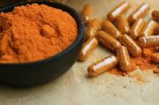
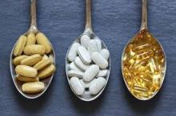
Τι είναι τα συμπληρώματα διατροφής
Τα συμπληρώματα διατροφής είναι ειδικά προϊόντα τα οποία περιέχουν μεμονωμένα ή συνδυαζόμενα συστατικά και ουσίες, που στη "φυσική τους μορφή", εμπεριέχονται σε διάφορες τροφές ή φυτά.
Κατηγορίες συμπληρωμάτων διατροφής
Η πρώτη κατηγορία περιλαμβάνει τα "κοινά" ή "συνήθη" συμπληρώματα που μπορούν, κάτω από συγκεκριμένες προϋποθέσεις, να χρησιμοποιηθούν από όλους. Η δεύτερη κατηγορία, και η περισσότερο αμφιλεγόμενη, περιλαμβάνει συμπληρώματα κι ειδικά βοηθήματα τα οποία απευθύνονται μόνον σε αθλητές κι όσους ασκούνται συστηματικά κι έντονα.

Slide 3
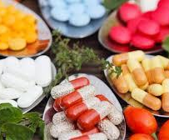
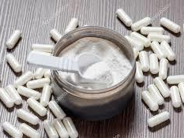
Πότε πρέπει να χρησιμοποιήσω συμπλήρωμα διατροφής;
Τα συμπληρώματα διατροφής μπορεί να αποτελέσουν ένα χρήσιμο εργαλείο για άτομα τα οποία δεν μπορούν διατροφικά για οποιοδήποτε λόγο να καλύψουν τις ανάγκες τους σε ένα ή περισσότερα μικροθρεπτικά συστατικά. Επιπρόσθετα τα συμπληρώματα διατροφής μπορούν να είναι επίσης χρήσιμα στα άτομα που μπορεί να έχουν αυξημένες ανάγκες.
Ομάδες που μπορεί να χρειάζονται συμπληρώματα διατροφής :
οι έγκυες
οι ηλικιωμένοι
οι χορτοφάγοι

Slide 4
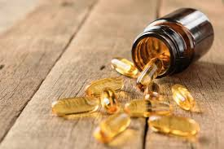
Ποια συμπληρώματα διατροφής είναι τα πιο δημοφιλή;
Τα πιο δημοφιλή συμπληρώματα διατροφής είναι τα πολυβιταμινούχα σκευάσματα και τα σκευάσματα που περιέχουν ένα εύρος βιταμινών και μετάλλων. Αυτού του είδους τα προϊόντα επιτρέπουν στους καταναλωτές να συμπληρώνουν την διατροφή τους με τα περισσότερα από τα πιο ωφέλιμα θρεπτικά συστατικά. Ακολουθούν οι κατηγορίες πρoϊόντων με μεμονωμένες βιταμίνες (όπως βιταμίνες C και Ε) και μέταλλα (όπως το ασβέστιο)

Slide 5
Μερικά από τα πιο γνωστά συμπληρώματα και οι παρενέργειες τους
Βιταμίνης C
Βιταμίνη D
Μαγνήσιο
Σίδερο
σοβαρές κράμπες στην κοιλιά
φούσκωμα
ναυτία
πονοκέφαλο
ασβεστοποίηση των μαλακών ιστών
υπόταση
στειρότητα
αυξάνει τις οξειδώσεις
στομαχικές διαταραχές
αρθρίτιδα
καρδιακές παθήσεις
υψηλή αρτηριακή πίεση

Slide 6
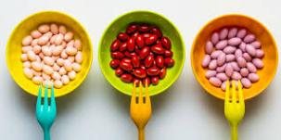
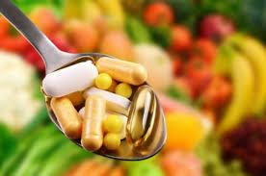
Τι είδος έλεγχος ποιότητας εφαρμόζεται στα συμπληρώματα διατροφής
Όλα τα συμπληρώματα διατροφής που πωλούνται στην Ευρωπαϊκή Ένωση θα πρέπει να παρασκευάζονται σύμφωνα με τα πρότυπα παρασκευής των τροφίμων ή των φαρμακευτικών προϊόντων, ανάλογα με το που κατηγοριοποιούνται. Αυτό εξασφαλίζει ότι τα συστατικά των προϊόντων είναι ασφαλή για κατανάλωση, ότι τα πρόσθετα που επηρεάζουν την καθαρότητα των προϊόντων υπάρχουν στα χαμηλότερα επίπεδα και ότι τα προϊόντα περιέχουν τα συστατικά που αναγράφονται στη συσκευασία.

Slide 7
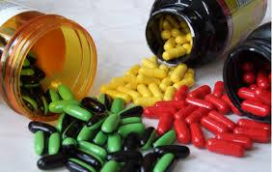
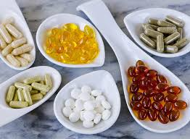
Βελτιώνουν τη γνωστική λειτουργία στους ασθενείς με Alzheimer
Μελέτη από το Πανεπιστήμιο MillerSchool of Medicine του Μαϊάμι απέδειξε ότι τα φυσικά συμπληρώματα διατροφής, όπως είναι η αλόη βέρα, βελτιώνουν τη μνήμη και τον εγκέφαλο των ασθενών με Alzheimer. Πιο συγκεκριμένα, το 46% των ασθενών της έρευνας παρουσίασαν βελτίωση στη γνωστική λειτουργία τους, ενώ το 23% τη διατήρησε στα ίδια επίπεδα.

Slide 8
ΠΗΓΕΣ
https://bit.ly/2Lz550H
https://bit.ly/2DXvIbC
https://bit.ly/2Yuyy1e
https://bit.ly/2sZXaD
https://bit.ly/36dlAaE
http://www.douni.gr/?section=page&id=3

